Slide 1

Resolución del examen (hito 3-4)
Nombre: Adriana Contreras Arancibia
Carrera: Ing. De Sistemas
Docente: Ing. William Barra

Slide 2
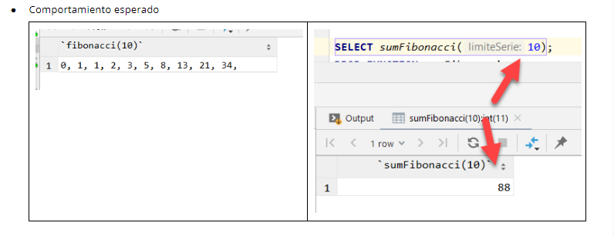
Ejercicio 0
Generar la serie fibonacci.
  El objetivo es sumar todos los números de la serie fibonacci desde una cadena.
    Es decir usted tendrá solo la cadena generado con los primeros N números de la serie fibonacci y a partir de ellos deberá sumar los números de esa serie.
    Puede utilizar el siguiente código para generar la serie fibonacci.

Slide 3
Ejercicio 0
CREATE FUNCTION fibonacci(limitSerie INTEGER) RETURNS TEXT
BEGIN
DECLARE result TEXT DEFAULT '';
DECLARE n1 INTEGER DEFAULT 0;
DECLARE n2 INTEGER DEFAULT 1;
DECLARE serie INTEGER DEFAULT 0;
DECLARE x INTEGER DEFAULT 2;
SET result = CONCAT(result, n1, ', ', n2, ', ');
WHILE x < limitSerie DO
SET serie = n1 + n2;
SET n1 = n2;
SET n2 = serie;
SET x = x + 1;
SET result = CONCAT(result, serie, ', ');
END WHILE;
RETURN result;
END;

Slide 4
Ejercicio 1
Crear una Vista de nombre detalle_proyecto_persona de las personas que no hayan nacido en la ciudad de COCHABAMBA.
  La Vista debe de tener los siguientes campos (NOMBRES, APELLIDOS, PROYECTO, TIPO_PROYECTO, NIVEL_PROYECTO, SEXO y DEPARTAMENTO).
  Consideraciones de la columna NIVEL_PROYECTO
    Si la edad es mayor que 0 y menor igual a 20 mostrar 'MI PRIMER PROYECTO'
    Si la edad es mayor que 20 y menor igual a 25 mostrar 'MI SEGUNDO PROYECTO'
    Si la edad es mayor que 25 y menor igual a 30 mostrar 'MI TERCER PROYECTO'

Slide 5
Ejercicio 1
    create view detalle_proyecto_persona as
    SELECT p.nombre as nombres1,
    p.apellidos as apellidos1,
    proy.nombreProy as proyecto1,
    proy.tipoProy as tipo_proyecto1,
    case
    when p.edad > 0 && p.edad <=20 then 'mi primer proyecto'
    when p.edad > 20 && p.edad <=25 then 'mi segundo proyecto'
    when p.edad > 25 && p.edad <=30 then 'mi tercer proyecto'

Slide 6
      end as nivel_proyecto,
      case
      when p.sexo = 'f' then 'feneminino'
      when p.sexo = 'm' then 'masculino'
      end as sexo,
      d.nombre as departamento1
      from detalle_proyecto as dp
      inner join persona as p on dp.id_per =p.id_per
      inner join proyecto as proy on dp.id_proy = proy.id_proy
      inner join departamento d on p.id_dep = d.id_dep
      where d.nombre != 'Cochabamba';

Slide 7
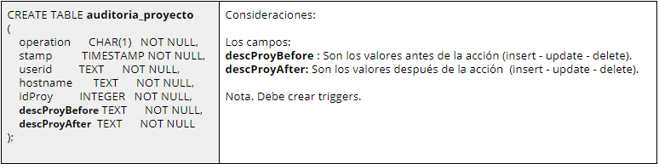
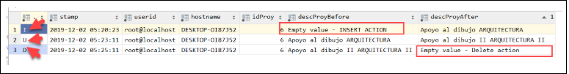
Ejercicio 2
Crear una tabla de auditoría de acuerdo al siguiente:
Crear un procedimiento almacenado SP para insertar datos a la tabla de auditoría.
Considere la siguiente tabla de auditoría para ver el comportamiento esperado.

Slide 8
Ejercicio 2
create table auditoria_proyecto
(
operation CHAR(1) NOT NULL, -- ('D', 'U', 'I')
stamp TIMESTAMP NOT NULL,
userid TEXT NOT NULL,
idproy integer not null,
descproybefore text not null,
decproyafter text not null
);
drop table auditoria_proyecto;
create trigger triggerfordetproy
after insert on proyecto
for each row

Slide 9
begin
declare decl text;
declare antes text;
set antes = 'empy value - insert action';
set decl = concat(new.nombreProy,'-',new.tipoProy);
call inserttables('I',NEW.id_proy, decl,antes); #con el precedure
end;
drop trigger triggerfordetproy;
insert proyecto (nombreProy, tipoProy)
values ('Alfabetizacion2','EDUCACION');

Slide 10
MODIFICAR
#update----------------------------------------
create trigger triggerfordetproy1
before update on proyecto
for each row
begin
declare decl text;
declare antes text;
set antes = concat(old.nombreProy,'-',old.tipoProy);
set decl = concat(new.nombreProy,'-',new.tipoProy);
call inserttables('u',NEW.id_proy,decl,antes); #con el precedure
end;
drop trigger triggerfordetproy1;

Slide 11
ELIMINAR
#eliminar----------------------------------------
create trigger triggerfordetproy2
before delete on proyecto
for each row
begin
declare decl text;
declare antes text;
set antes = 'empty value : delete action';
set decl = concat(OLD.nombreProy,'-',OLD.tipoProy);
call inserttables('D',OLD.id_proy, decl,antes); #con el precedure
end;

Slide 12
PROCEDIMIENTO ALMACENADO
DROP TRIGGER triggerfordetproy2;
#procedimiento almacenad
create procedure inserttables(in operation char,in id_proy int,in descprobefore text ,in desafter text)
begin
insert into auditoria_proyecto(operation, stamp, userid, idproy, descproybefore,decproyafter )
select operation, now(),user(), id_proy,descprobefore,desafter;
end;

Slide 13
EJERCICIO 3

